Slide 1
양자컴퓨팅을 위한 물리 및 선형대수

Slide 2
INDEX
양자 컴퓨터, 알고리즘을 위한 기초 선형대수학
고윳값과 고유벡터
대각화와 부분 공간
유니타리 변환과 가역성
텐서곱과 차원의 저주
양자 컴퓨팅, 알고리즘을 위한 기초 물리학
양자 상태의 두 가지 양상
큐비트와 복소수 평면
슈뢰딩거 방정식
레일리-리츠 변분 원리

Slide 3
양자 컴퓨터, 알고리즘을 위한 기초 선형대수학

Slide 4
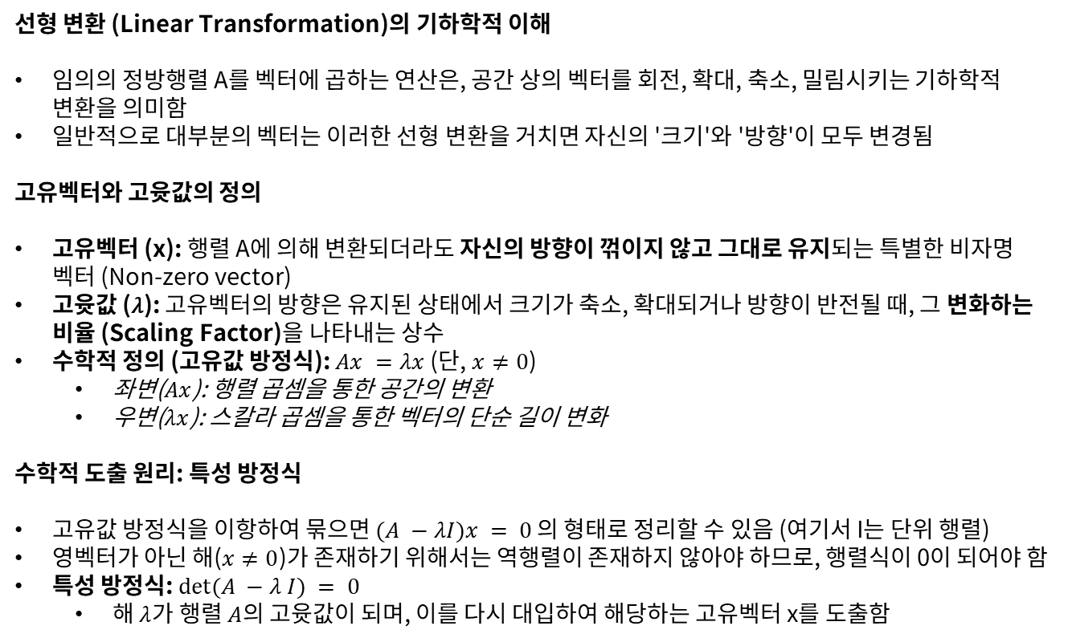
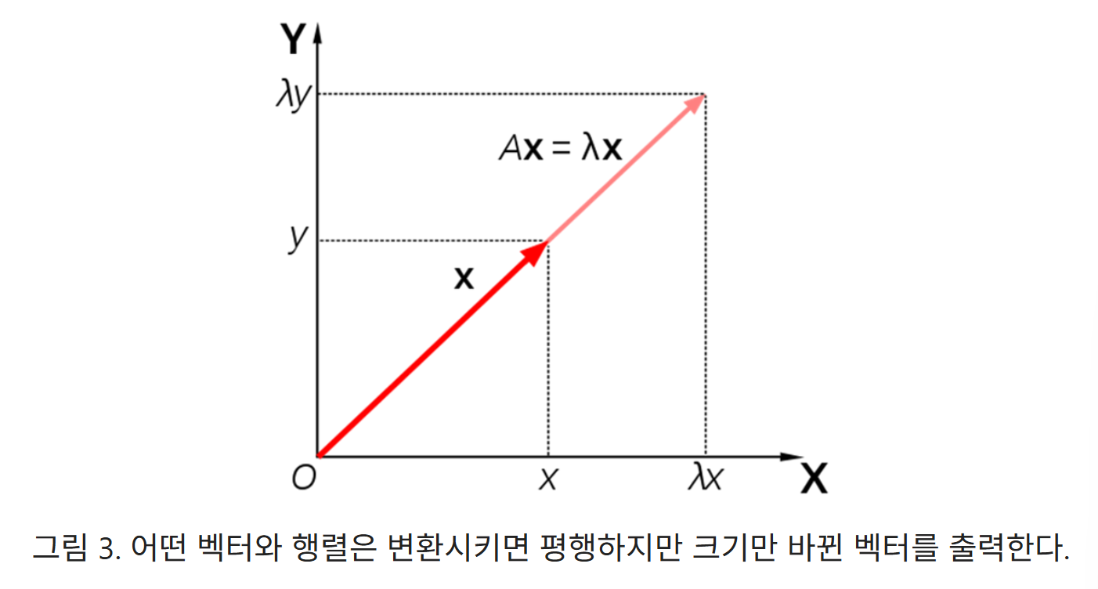
고윳값과 고유벡터 (1/2)
출처: https://angeloyeo.github.io/2019/07/17/eigen_vector.html

Slide 5
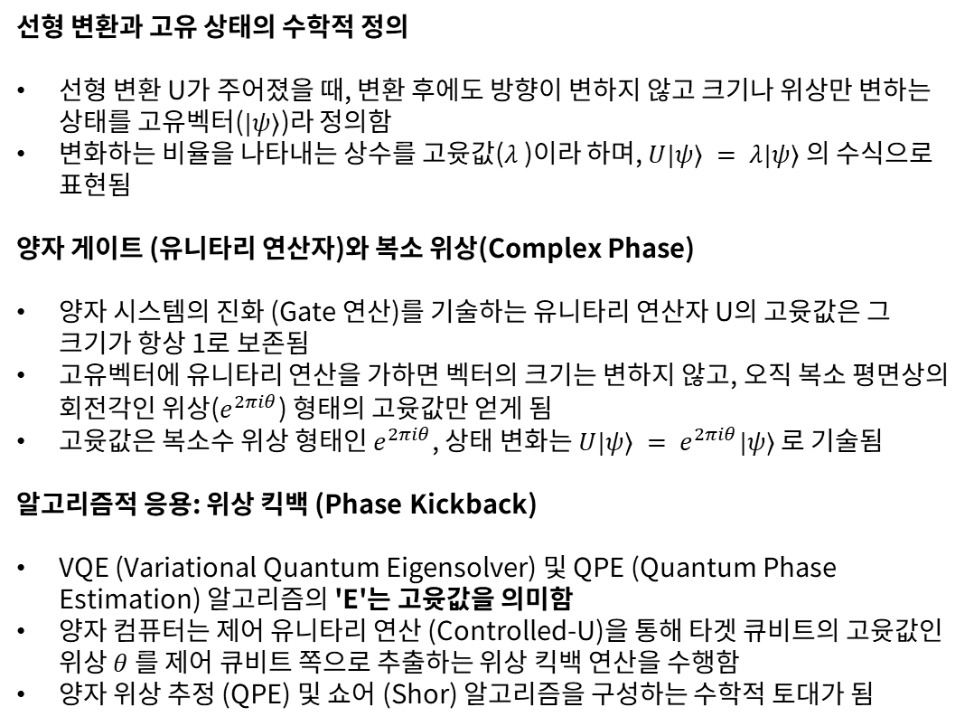
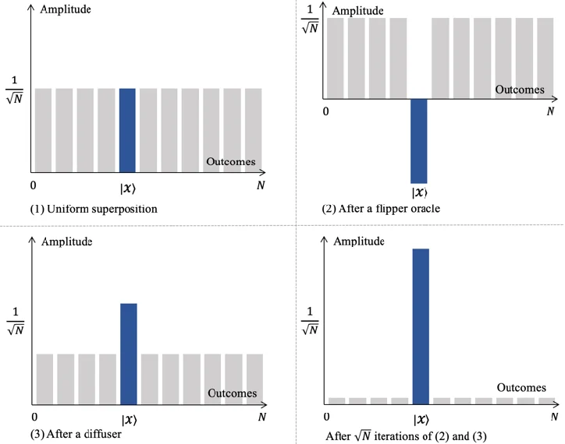
고윳값과 고유벡터 (2/2)
위상 킥백
(Phase Kickback)

Slide 6
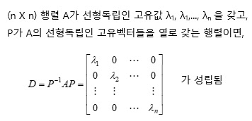
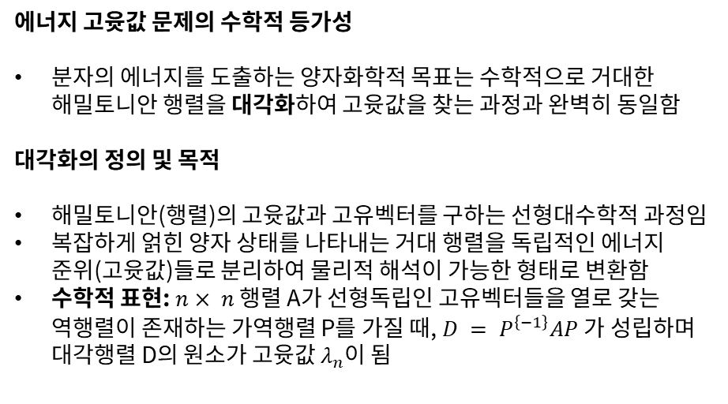
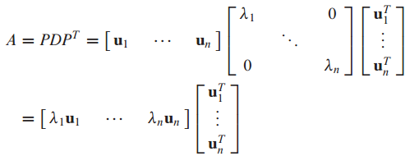
대각화와 부분 공간 (1/2)
출처: https://ai-com.tistory.com/entry/ML-Curse-of-Dimensionality-%EC%B0%A8%EC%9B%90%EC%9D%98-%EC%A0%80%EC%A3%BC

Slide 7
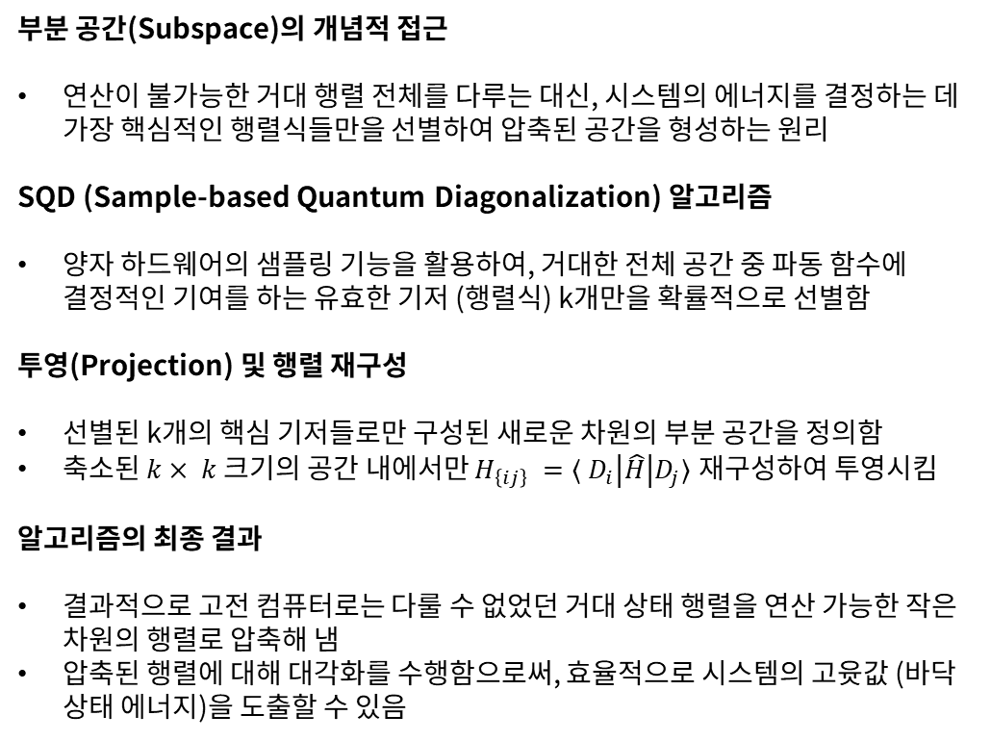
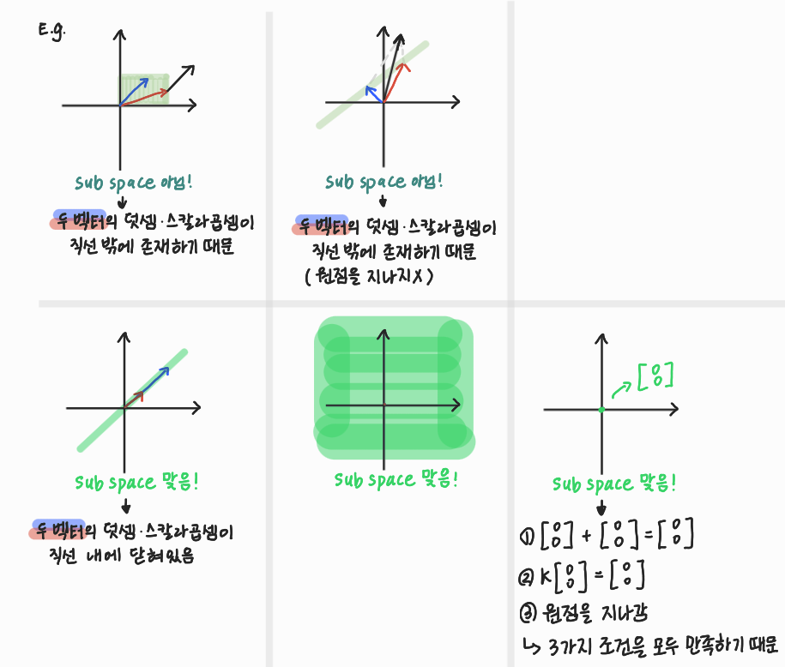
대각화와 부분 공간 (2/2)
출처: https://mydatajourney.tistory.com/6

Slide 8
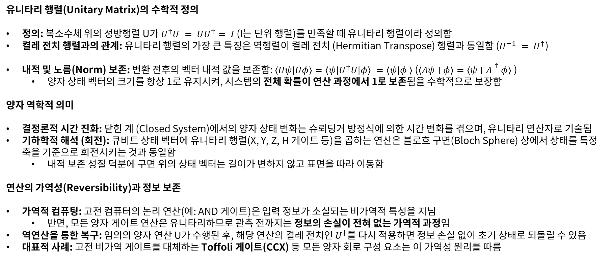
유니타리 변환과 가역성

Slide 9
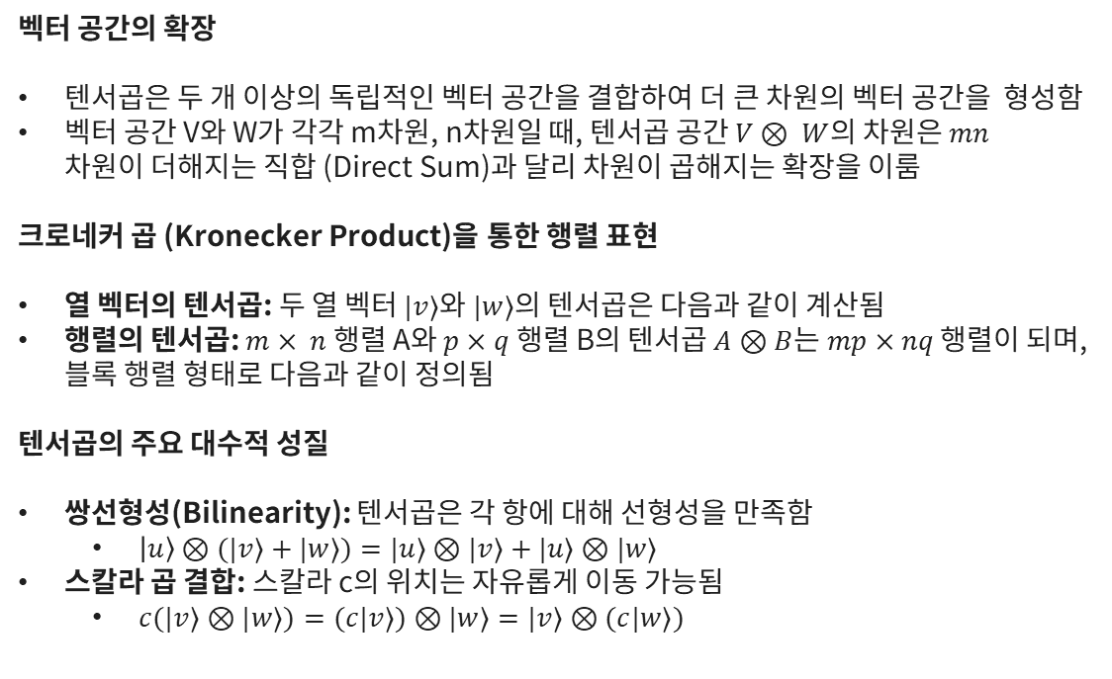
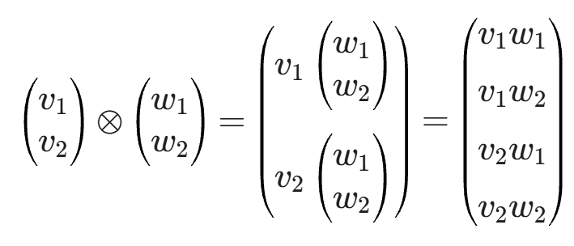
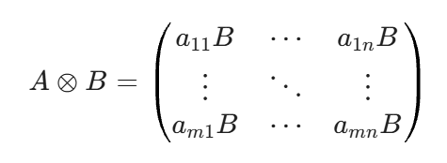
텐서곱과 차원의 저주 (1/4)

Slide 10
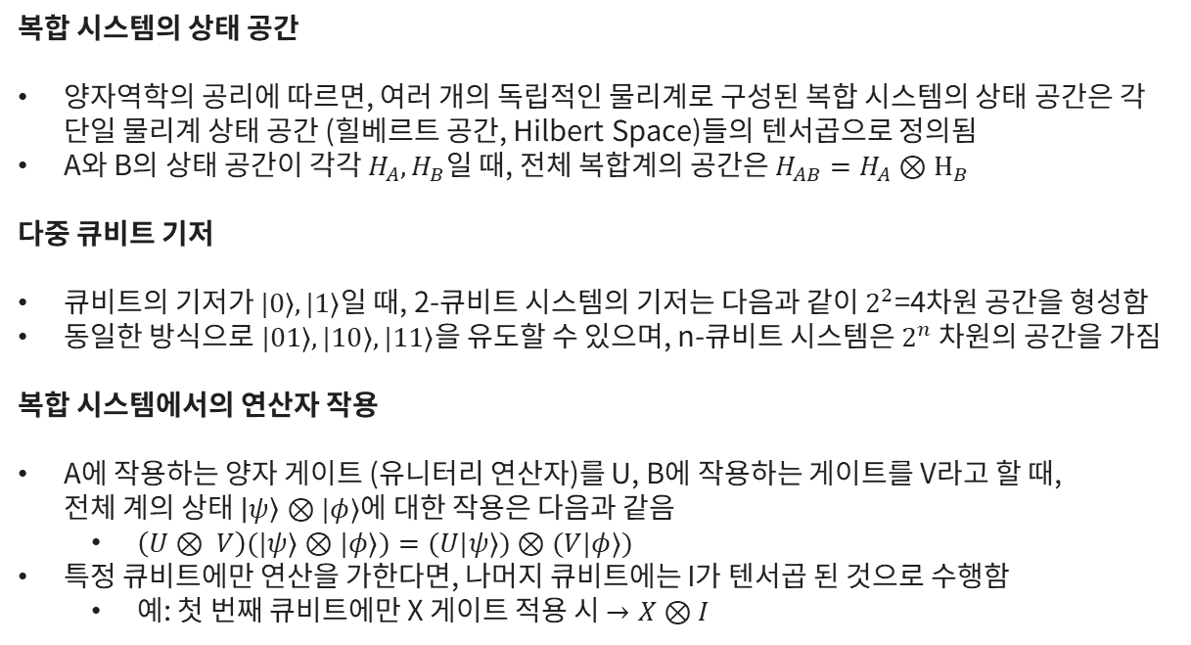
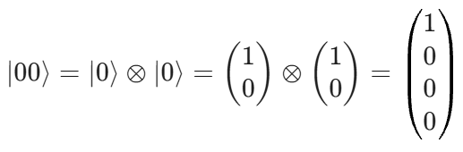
텐서곱과 차원의 저주 (2/4)

Slide 11
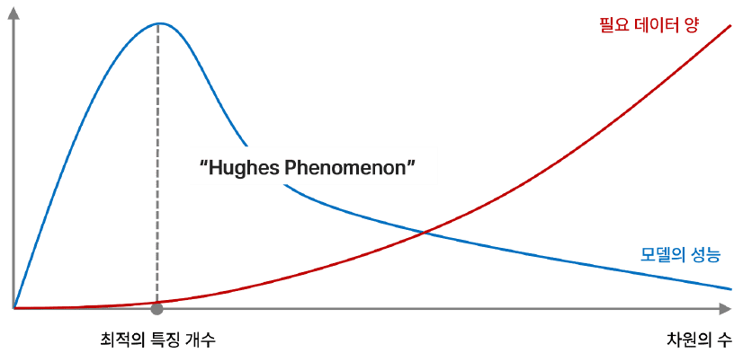
텐서곱과 차원의 저주 (3/4)
차원의 저주 정의
데이터(n×p)의 차원이 증가함에 따라 데이터 개수(n)가 차원의 크기(p)보다 작아져 학습 효율이 떨어지는 현상을 의미함
차원이 증가하면 데이터를 이루는 공간이 커지며, 데이터가 넓어진 공간 전체에 퍼지게 됨
고차원으로 갈수록 가장 가까운 점과 가장 먼점의 상대적 거리 차이가 작아지는 거리 집중 (Distance concentration) 현상이 나타남
주의할 점은 변수가 증가한다고 반드시 차원의 저주가 발생하는 것은 아니며, 관측치보다 변수 수가 많아지는 경우에 차원의 저주 문제가 발생함
모든 상태 공간을 고려하는 엄밀한 대각화 (Exact Diagonalization, FCI)는 행렬의 크기가 우주의 원자 수보다 커지게 되어 고전 컴퓨터로는 연산이 원천적으로 불가능해짐
출처: https://ai-com.tistory.com/entry/ML-Curse-of-Dimensionality-%EC%B0%A8%EC%9B%90%EC%9D%98-%EC%A0%80%EC%A3%BC

Slide 12
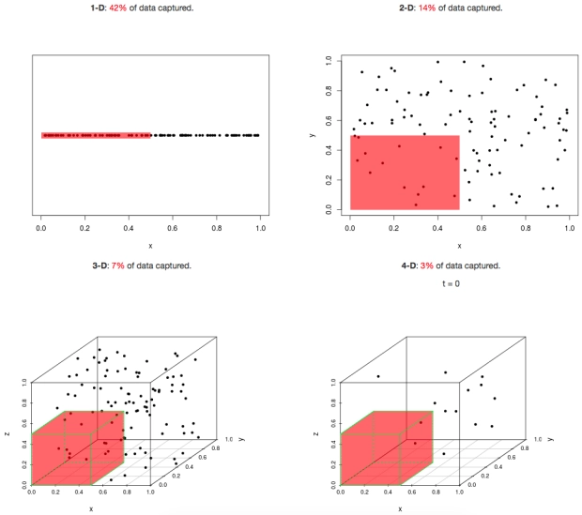
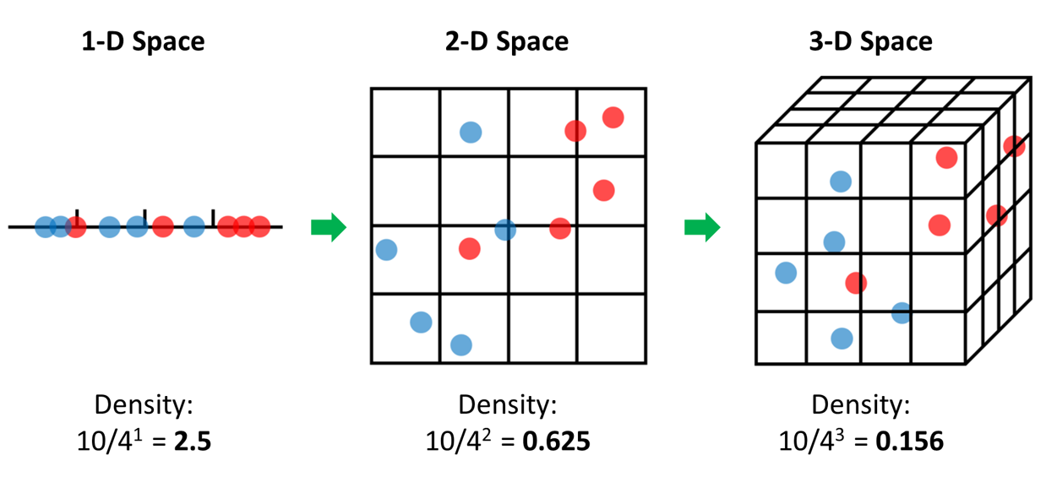
텐서곱과 차원의 저주 (4/4)
출처: https://ai-com.tistory.com/entry/ML-Curse-of-Dimensionality-%EC%B0%A8%EC%9B%90%EC%9D%98-%EC%A0%80%EC%A3%BC

Slide 13
양자 컴퓨팅, 알고리즘을 위한 기초 물리학

Slide 14
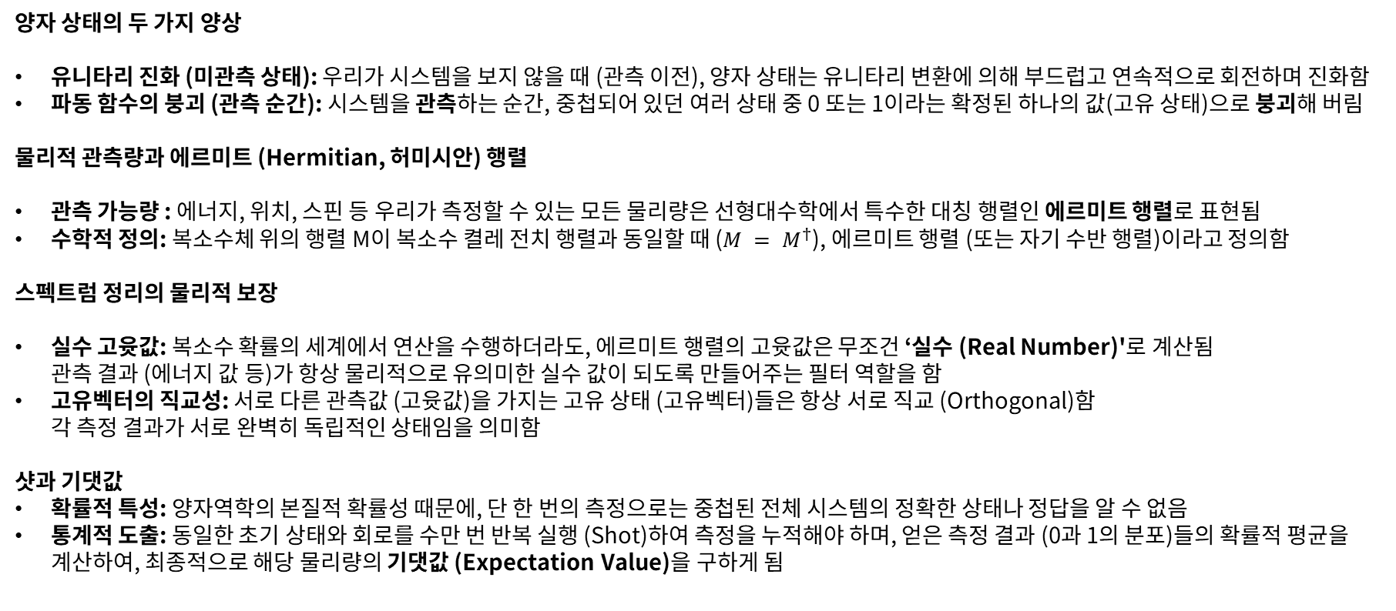
양자 상태의 두 가지 양상

Slide 15
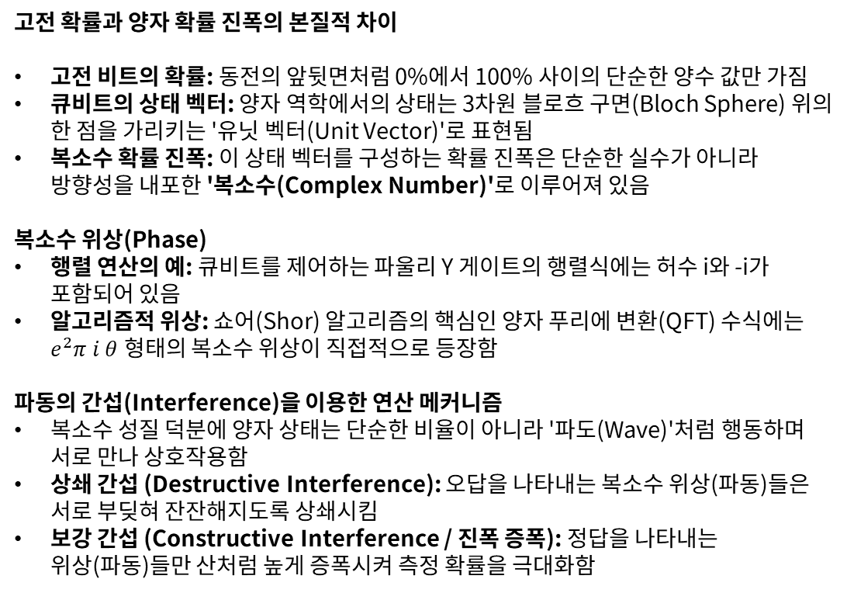
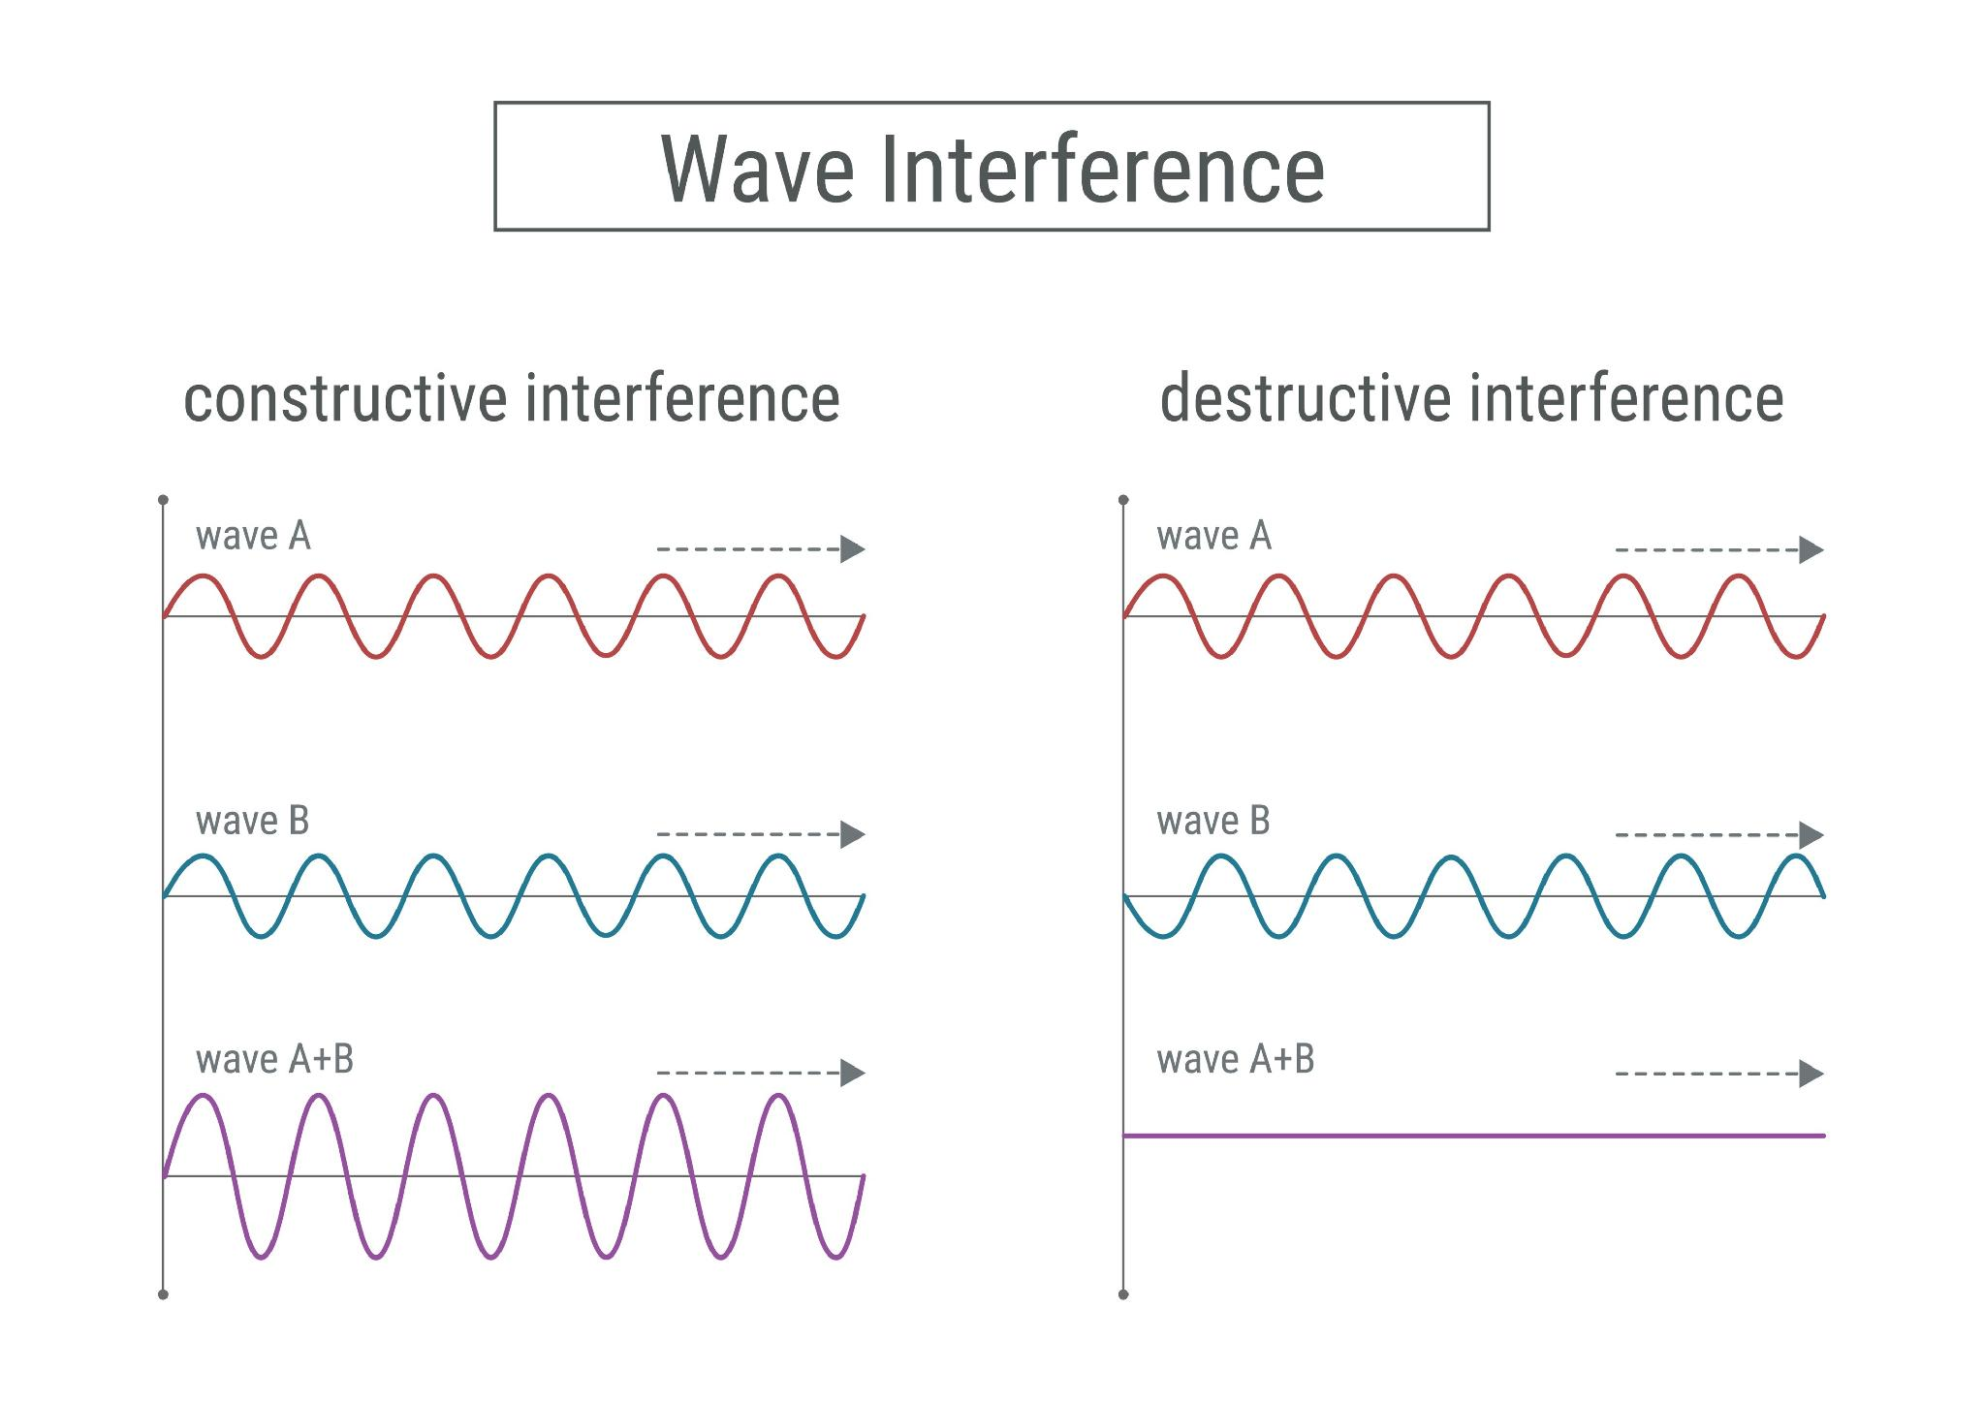
큐비트와 복소수 평면

Slide 16
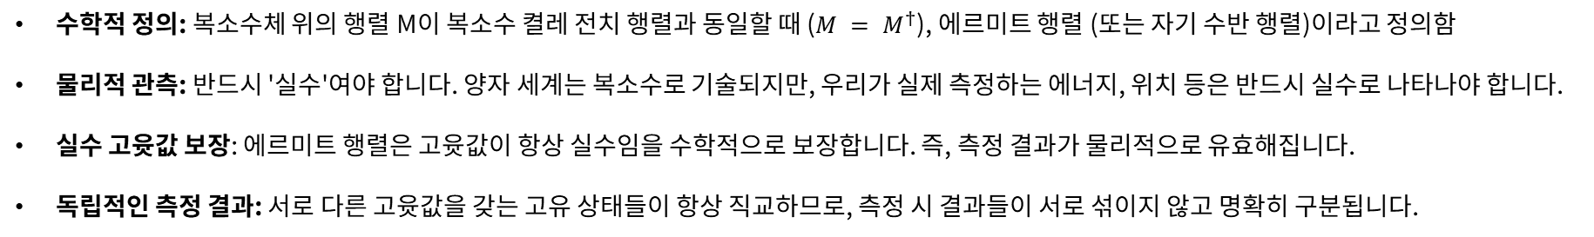






에르미트 행렬 (Hermitian Matrix)
문제 부호화
시스템 실행
실수 정답 도출
풀고자 하는 문제 (데이터)를 행렬 형태로 변환합니다.
만들어진 행렬이 에르미트 행렬 (Hamiltonian)입니다.
입력된 에르미트 행렬은 유니타리 게이트로 계산되어, 양자 컴퓨터 내에서 상태를 변화시킵니다.
계산이 완료된 후 시스템을 관측하면, 에르미트 행렬의 성질 덕분에 '실수' 형태의 최적해를 얻게 됩니다.

Slide 17
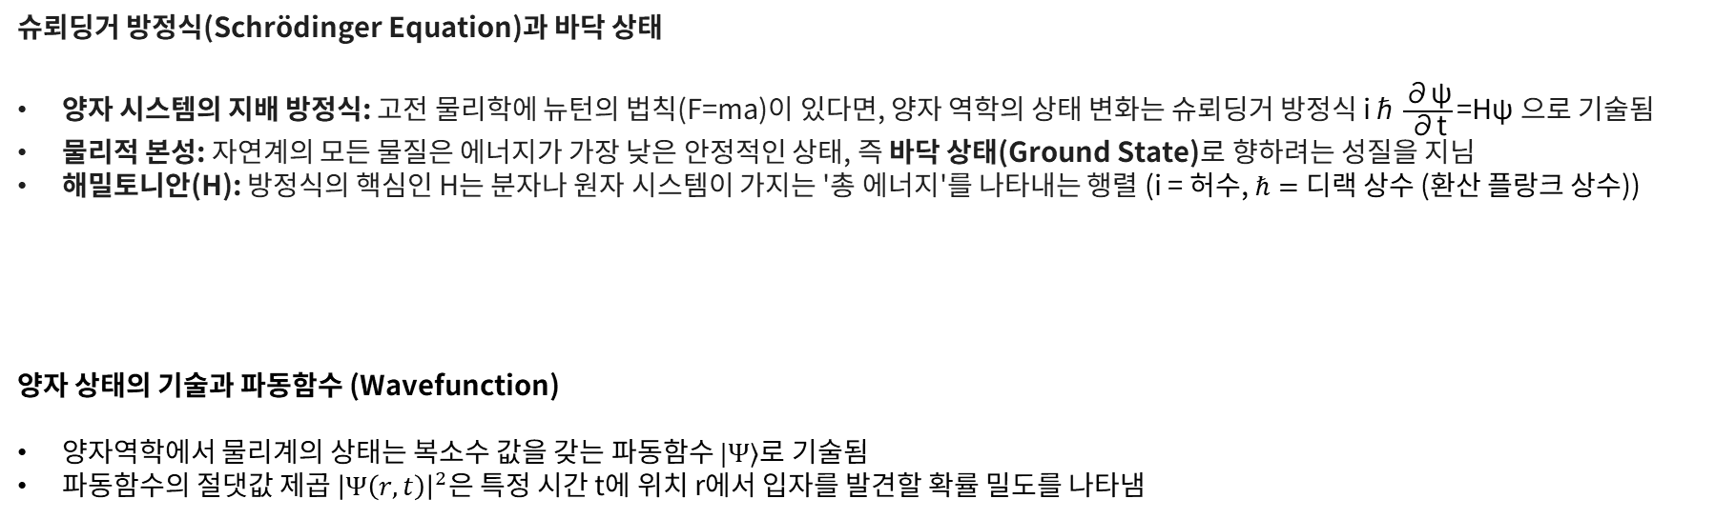
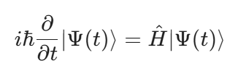
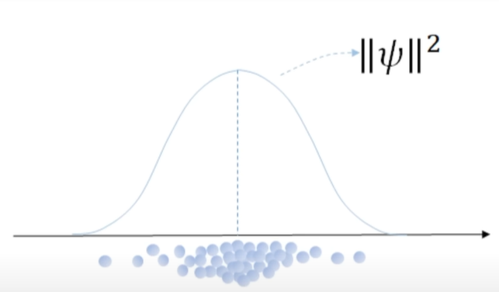
슈뢰딩거 방정식 (1/2)

Slide 18
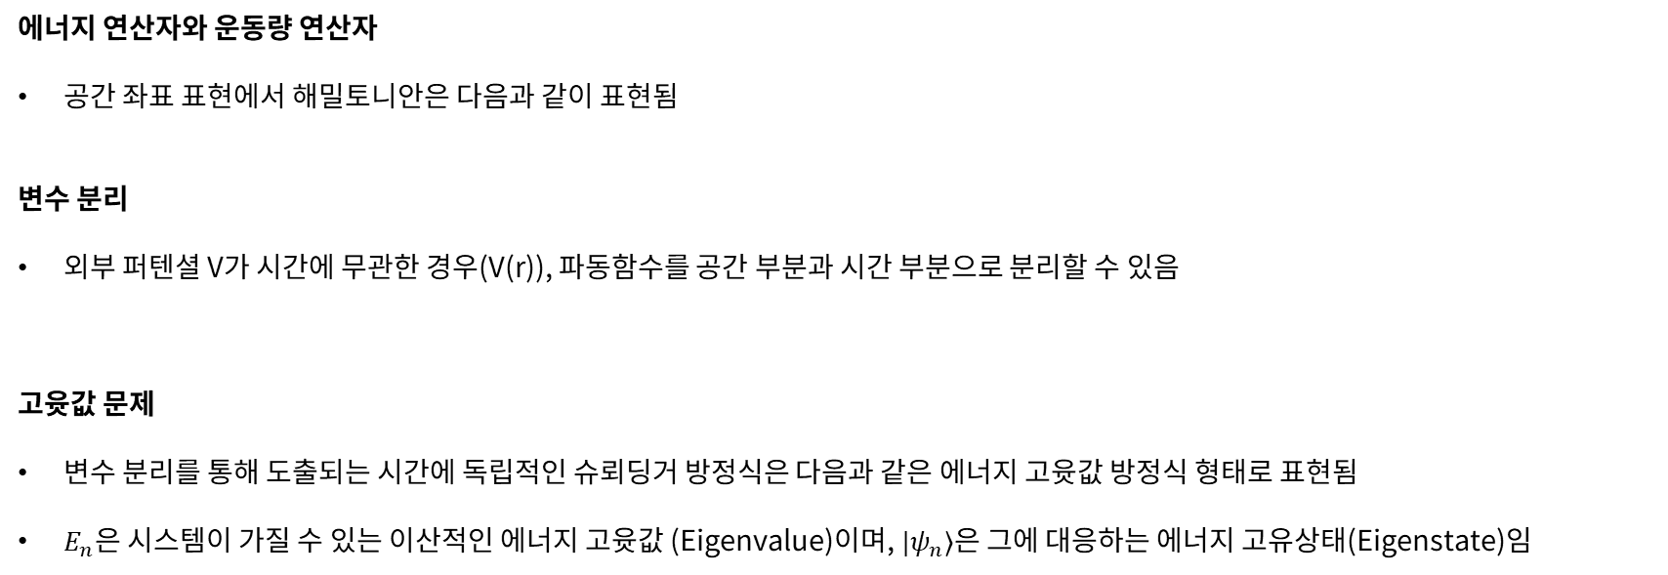



슈뢰딩거 방정식 (2/2)

Slide 19
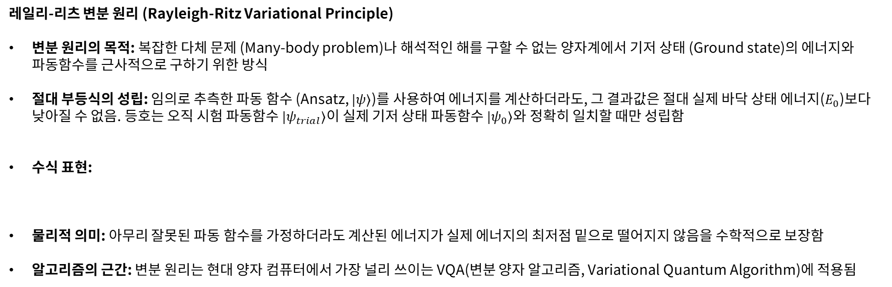
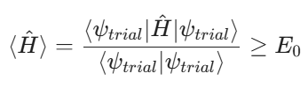
레일리-리츠 변분 원리 (1/2)

Slide 20
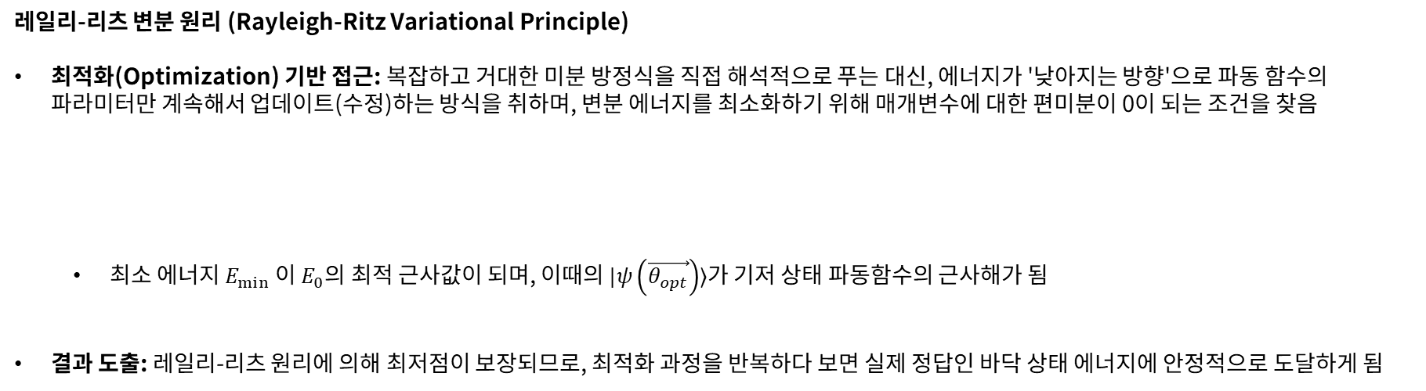

레일리-리츠 변분 원리 (2/2)

